Slide 1
РЫНОК АКЦИЙ: КРУПНЕЙШИЕ ПАДЕНИЯ РОССИЙСКОГО РЫНКА
Восстановление российского рынка акций занимало в среднем 3-6 месяцев.
Текущее падение рынка, составившее чуть более 50% от предыдущего максимума, оказалось менее значительным, чем в 1998 г. и 2008 г.
Источник: МосБиржа, УК ГПБ

Slide 2
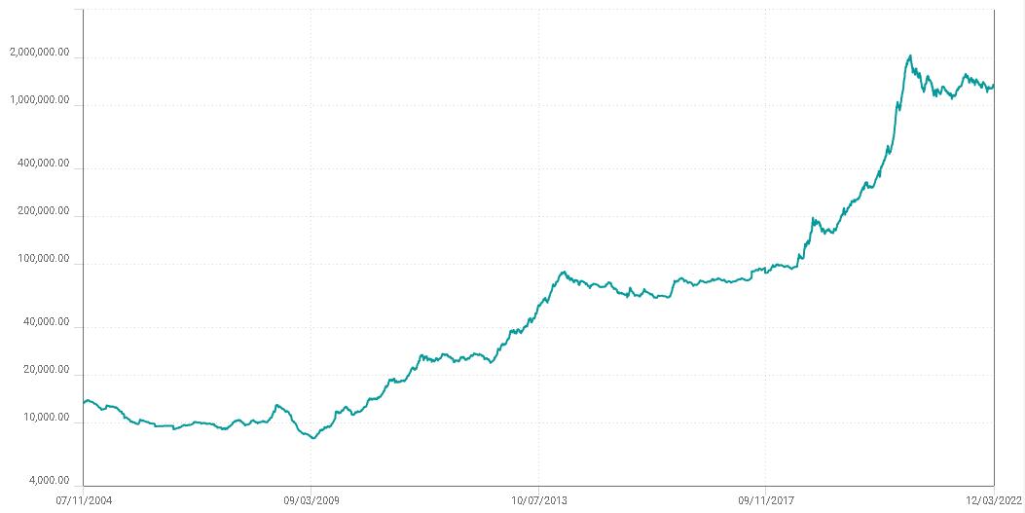
РЫНОК АКЦИЙ: ОПЫТ ИРАНА
Фондовый рынок Ирана, находящегося уже многие годы под блокирующими санкциями, продемонстрировал многократный рост как в национальной валюте (иранский риал), так и в пересчете на доллары по официальному курсу. Акции де-факто являются основным средством сбережения для населения.
Источник: CEIC, МосБиржа, УК ГПБ

